Slide 1
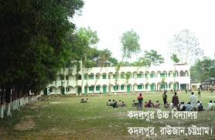
আজকের ক্লাশে স্বাগতম

Slide 2
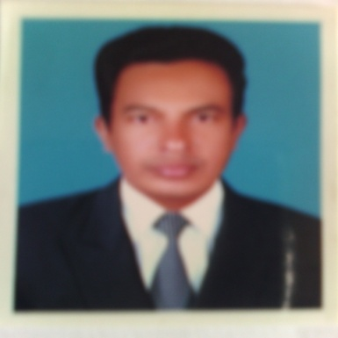
নামঃসৈয়দ মোহাম্মদ হাবিবুর রহমান
পদবীঃসহকারী প্রধান শিক্ষক
প্রতিষ্টানঃকদলপুর স্কুল এন্ড কলেজ।
উপজিলাঃরাউজান,
জিলাঃচট্টগ্রাম।
মোবাইলঃ০১৮১৫৫৮৭৫৫২,
ইমেইলঃhabibrahaman1979552@gmail.com

Slide 3
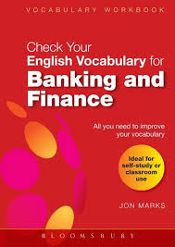
ফিন্যান্স ও ব্যাংকিং
শ্রেণিঃ১০ম
বিষয়ঃফিন্যান্স ও ব্যাংকিং
অধ্যায়ঃ১৩
সময়ঃ৫০ মিনিট
তারিখঃ২০/০২/২০২০ইং

Slide 4
চলো একটি ভিডিও দেখি
আন্তর্জাতিক ব্যাংকিং কার্য়ক্রম

Slide 5
কেন্দ্রীয় ব্যাংকের কার্য়াবলী
ত্রয়োদশ অধ্যায়
(১৩.২)

Slide 6
এই পাঠ শেষে শিক্ষার্থীরা্ঃ-
১।কেন্দ্রীয় ব্যাংক কাকে বলে তা বলতে পারবে।
২।কেন্দ্রীয় ব্যাংকের দায়িত্ব বিবৃত করতে পারবে।
৩।কেন্দ্রীয় ব্যাংকের সাধারণ কার্য়াবলী ব্যাখ্যা করতে পারবে।

Slide 7
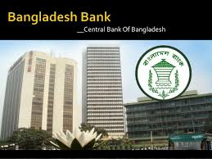
ড.এস,এন সেনের মতে, কেন্দ্রীয় ব্যাংক হচ্ছে ব্যাংকিং সমাজের অভিভাবক,রাজা,সূর্য় ও সব কিছু।অভিভাবকের মতো ব্যাংকিং রাজত্ব শাসন করে এবং সূর্য়ের মতো অর্থ ও মুদ্রা বাজারের জগতে আলো ও শক্তি দেয়।

Slide 8
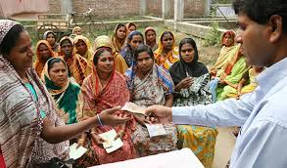
অর্থনীতির কল্যান সাধন,মুদ্রা বাজার নিয়ন্ত্রন,মুদ্রার প্রচলন অর্থ সরবরাহ এবং ঋন নিয়ন্ত্রনের দায়িত্ব কেন্দ্রীয় ব্যাংকের।

Slide 9
একক কাজ
পূর্ণমান-৫
কেন্দ্রীয় ব্যাংক বলতে কি বুঝ?

Slide 10
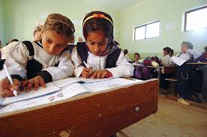
জোড়ায় কাজ
পূর্ণমান-৫
কেন্দ্রীয় ব্যাংক কী কী দায়িত্ব পালন করতে পারে?

Slide 11
কেন্দ্রীয় ব্যাংকের কার্য়াবলী
সাধারণ
কার্য়াবলী
সকল ব্যাংকেরব্যাংকার হিসাবের কার্য়াবলী
সরকারের ব্যাংক হিসাবের কার্য়াবলী
অন্যান্য
কার্য়াবলী

Slide 12
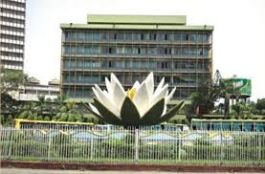
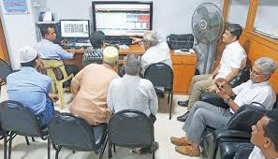
সাধারণ কার্য়াবলী
কেন্দ্রীয় ব্যাংক ঋন নিয়ন্ত্রন করে।

Slide 13
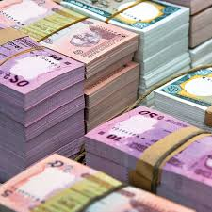
ব্যাংকের সাধারণ কার্য়াবলী
কেন্দ্রীয় ব্যাংক মুদ্রাবাজার নিয়ন্ত্রন করে

Slide 14
সাধারণ কার্য়াবলী
অনুমোদিত বিদেশী ঋন (২০০৯-২০১৪)
খাত | কোম্পানী সংখ্যা | ঋন (কোটি ডলার)
তৈরী পোশাক | ৯৮ | ৬৯.৩৭
বিদ্যুৎ | ২২ | ১০২.৮৮
টেলিযোগাযোগ | ১১ | ২৩৫.৬০
কৃষি ও খাদ্য | ১১ | ১২.৭২
ঔষধ ও স্বাস্থ্যসেবা | ৮ | ১৪.০৫
সিমেন্ট | ৭ | ৮.৫৫
নৌ-পরিবহণ | ৫ | ১১.১০
সূত্র বাংলাদেশ ব্যাংক

Slide 15
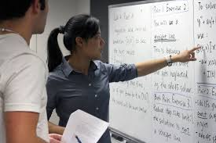
মূল্যায়নঃ-
১.মুদ্রার মান সংরক্ষণ কোন ব্যাংকের কাজ?
২.কেন্দ্রীয় ব্যাংকের কার্য়াবলীকে কয় ভাগে ভাগ করা হয়েছে?কী কী?
৩.কেন্দ্রীয় ব্যাংককে কেন সকল ব্যাংকের ব্যাংকার বলা হয়?

Slide 16
বাড়ির কাজ
কেন্দ্রীয় ব্যাংক সরকারের ব্যাংক ব্যাখ্যা কর?

Slide 17
ধন্যবাদ

